Slide 1
Estimasi Parameter

Slide 2
Tujuan utama mengambil sampel dari suatu populasi untuk mendapatkan informasi mengenai parameter populasi.
Karena parameter populasi tidak diketahui, maka dalam statistika inferensia dipelajari bagaimana cara mengetahui parameter tersebut

Slide 3
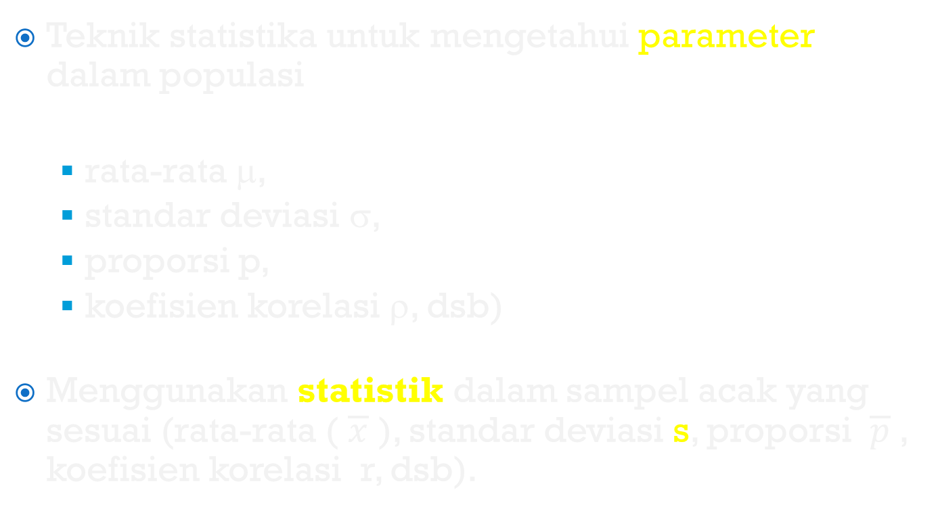
Teknik statistika untuk mengetahui parameter dalam populasi
rata-rata μ,
standar deviasi σ,
proporsi p,
koefisien korelasi ρ, dsb)
Menggunakan statistik dalam sampel acak yang sesuai (rata-rata ( $\overline{x}$ ), standar deviasi s, proporsi $\overline{p}$, koefisien korelasi r, dsb).

Slide 4
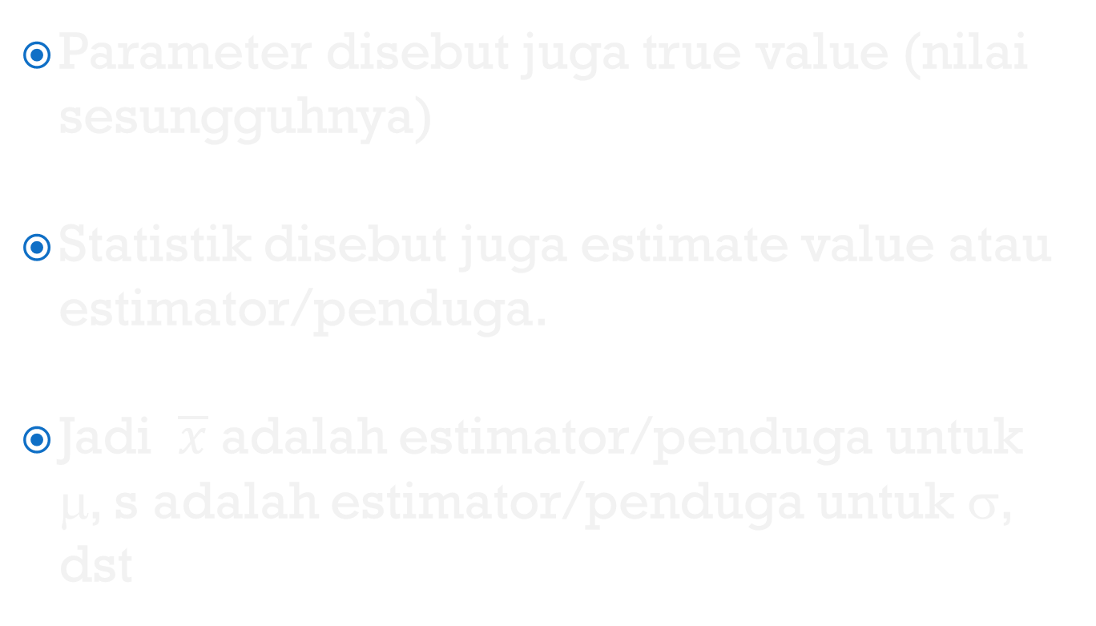
Parameter disebut juga true value (nilai sesungguhnya)
Statistik disebut juga estimate value atau estimator/penduga.
Jadi $\overline{x}$ adalah estimator/penduga untuk μ, s adalah estimator/penduga untuk σ, dst

Slide 5
Ciri-ciri penduga/estimator
Tidak Bias (Unbiased) : apabila nilai penduga sama dengan nilai yg diduganya
Efisien : apabila penduga memiliki varians yg kecil
Konsisten :
Jk ukuran sampel semakin bertambah mk penduga akan mendekati parameternya
Jk ukuran sampel bertambah tak berhingga mk distribusi sampling penduga akan mengecil menjadi tegak lurus di atas parameter yg sebenarnya dgn probabilitas sama dgn satu

Slide 6
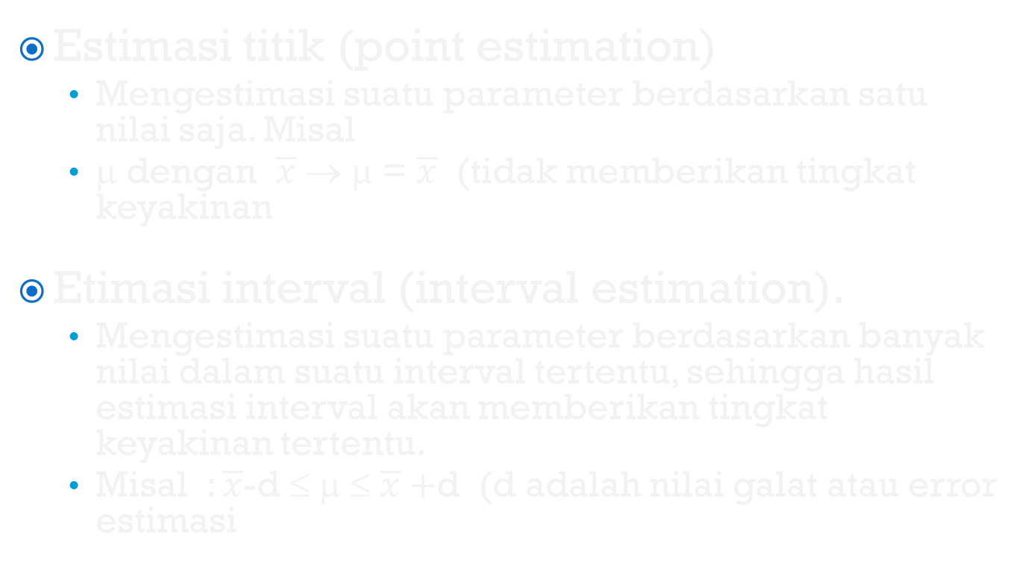
Jenis Estimasi
Estimasi titik (point estimation)
Mengestimasi suatu parameter berdasarkan satu nilai saja. Misal
μ dengan $\overline{x}$ → μ = $\overline{x}$ (tidak memberikan tingkat keyakinan
Etimasi interval (interval estimation).
Mengestimasi suatu parameter berdasarkan banyak nilai dalam suatu interval tertentu, sehingga hasil estimasi interval akan memberikan tingkat keyakinan tertentu.
Misal : $\overline{x}$-d ≤ μ ≤ $\overline{x}+$d (d adalah nilai galat atau error estimasi

Slide 7
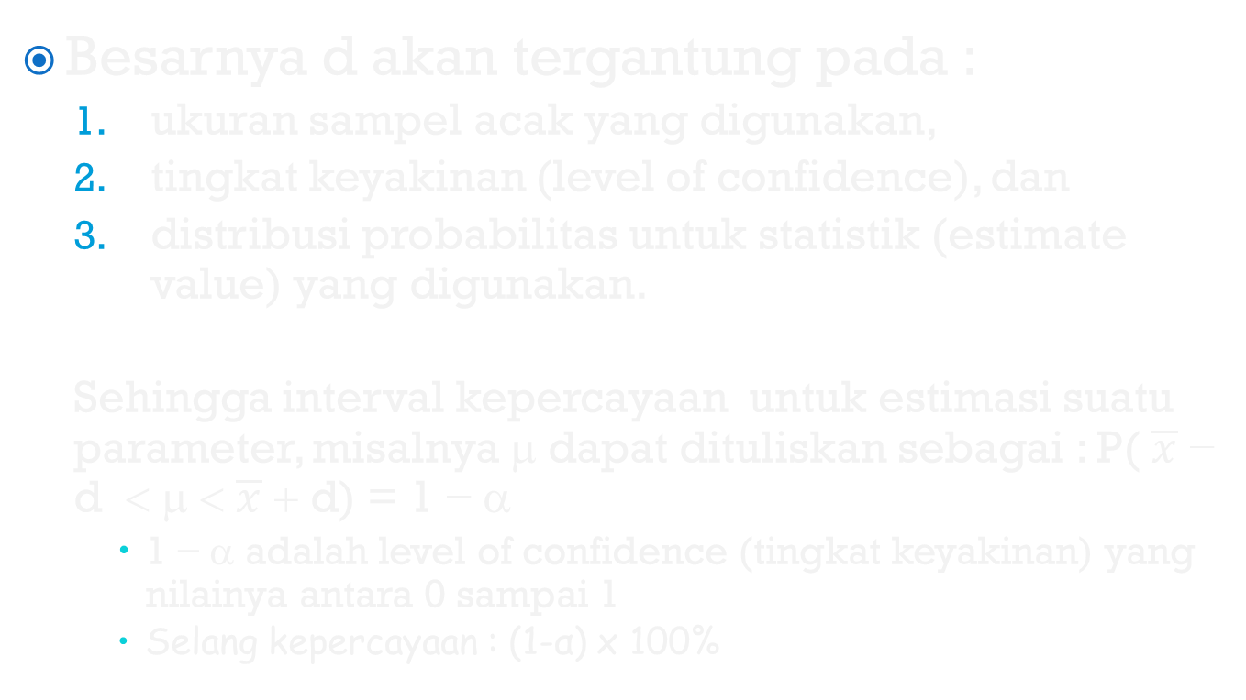
Besar galat (d)
Besarnya d akan tergantung pada :
ukuran sampel acak yang digunakan,
tingkat keyakinan (level of confidence), dan
distribusi probabilitas untuk statistik (estimate value) yang digunakan.
Sehingga interval kepercayaan untuk estimasi suatu parameter, misalnya μ dapat dituliskan sebagai : P( $\overline{x}$ − d < μ < $\overline{x}$ + d) = 1 − α
1 − α adalah level of confidence (tingkat keyakinan) yang nilainya antara 0 sampai 1
Selang kepercayaan : (1-α) x 100%

Slide 8
Jenis-jenis estimasi parameternya
Estimasi rata-rata
Estimasi proporsi
Estimasi varians

Slide 9
Estimasi rata-rata (μ)
Kasus Sample besar (n ≥ 30)
Untuk Infinite Population
Untuk finite population

Slide 10
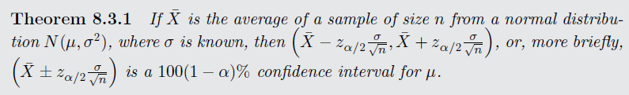
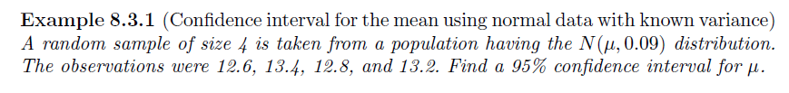
Soal

Slide 11
Estimasi rata-rata (μ)
Kasus Sampel Kecil (n < 30) dan atau σ tidak diketahui
Untuk Infinite Population
Untuk Finite Population
dengan df = n − 1

Slide 12
Soal
Telah diambil secara acak sampel yang terdiri dari 100 orang mahasiswa teknik informatika universitas Trunojoyo. Melalui test IQ terhadap 100 mahasiswa tersebut diperoleh rata-rata IQ sebesar 112 dan varians 100. Dengan menggunakan tingkat keyakinan (confidence level) sebesar 95%, tentukan interval konfidens untuk nilai rata-rata IQ seluruh mahasiswa Teknik Informatika UTM.
Seorang petani mangga ingin mengetahui rata-rata berat buah mangga hasil kebunnya. Untuk itu, diambil sampel secara acak 10 buah apel dengan berat masing-masing (gram) : 142, 157, 138, 175, 152, 149, 148, 200, 182, dan 164. Jika petani tersebut merasa yakin 95% bahwa rata-rata berat buah mangga akan tercakup dalam interval estimasi, maka tentukanlah interval estimasinya tersebut

Slide 13
Sebuah populasi yang berdistribusi Normal terdiri dari 1000 data mempunyai simpangan baku 5,75. Kemudian diambil sampel acak berukuran 80 data dengan rata-rata 68,6. Tentukan interval keyakinan 95% untuk rata-rata populasi tersebut.

